Slide 1
Josafá Filho
Pablo Trajano
Paulo Medeiros
Samuel Aguiar
Tour Guide

Slide 2
Tour Guide
Aplicação para dispositivos móveis que utiliza a tecnologia de GPS para informar ao usuário pontos estratégicos da grande João Pessoa.
Possui uma base de dados externa que poderá ser sincronizada com o dispositivo móvel para garantir as referências mais atuais para o usuário.

Slide 3
Tour Guide
A apresentação dos pontos estratégicos utilizará recursos multimídia, quando necessário, para mostrar os dados ao usuário.

Slide 4
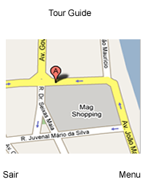
Tour Guide
Tela inicial com as opções de Sair e Menu e o mapa mostrando a atual posição do usuário.

Slide 5
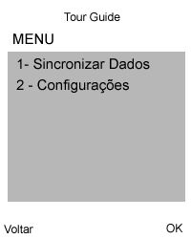
Tour Guide
Tela do menu com as opções de Sincronizar Dados e Configurações.

Slide 6
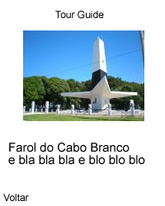
Tour Guide
Tela de exibição do ponto estratégico.

Slide 7
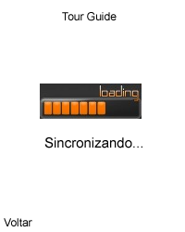
Tour Guide
Tela de sincronização com a base de dados externa.

Slide 8
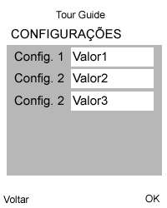
Tour Guide
Tela de configuração do Tour Guide.

